Slide 1
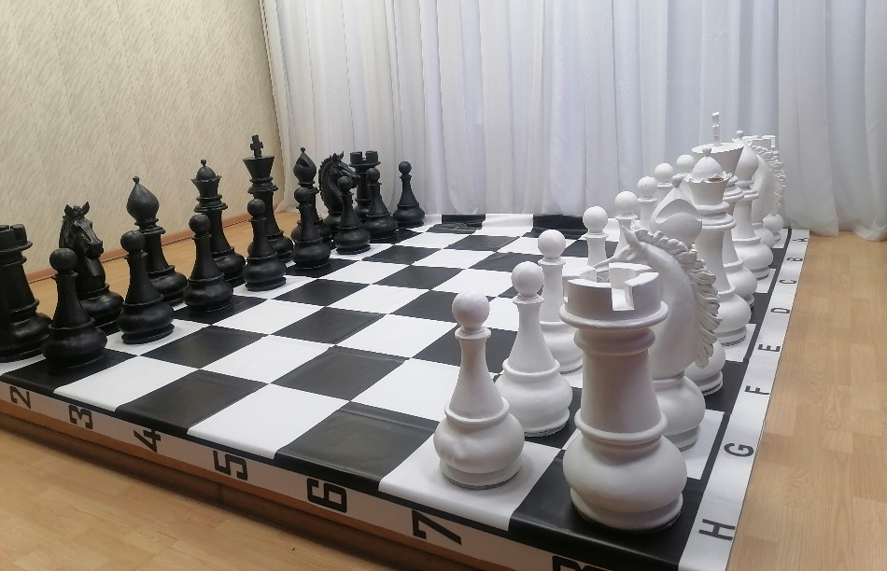
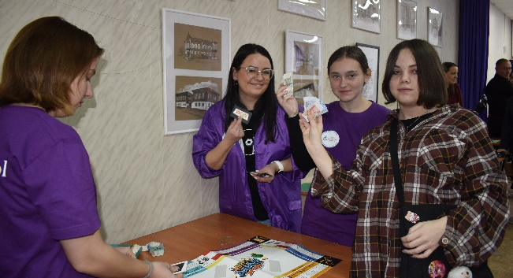
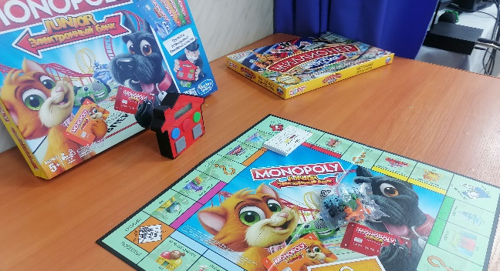
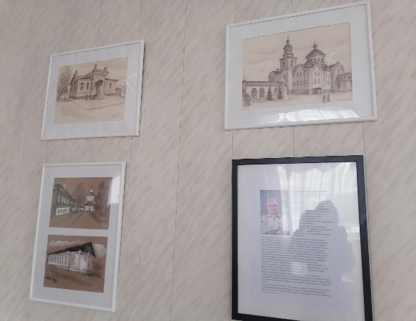
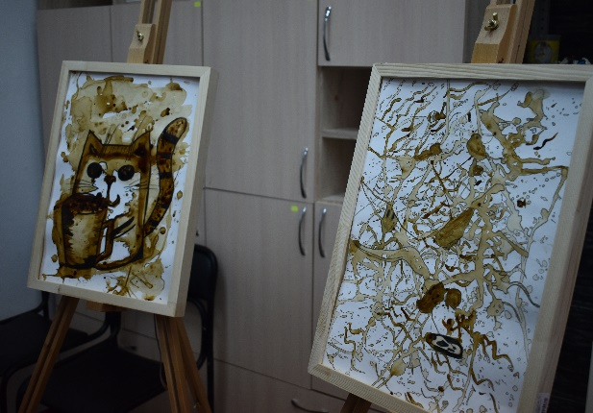
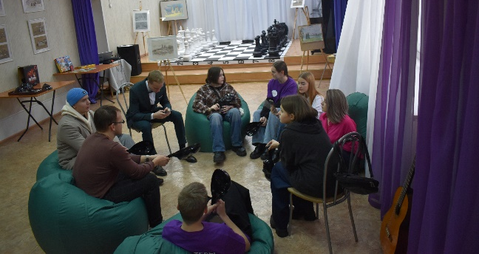
Проект «АРТ – АРБАТ»
Городской округ Верхотурский
СТОИМОСТЬ ПРОЕКТА
общая – 560,9 тыс. рублей, в том числе:
областной бюджет – 280,4 тыс. рублей
муниципальный бюджет - 196,3 тыс. рублей
средства населения – 28,1 тыс. рублей
средства бизнеса – 56,1 тыс. рублей
Количество благополучателей от реализации проекта – 1500 человек,
в том числе детей –700
Проект выполнен в полном объеме, показатели результативности достигнуты.

